Slide 1
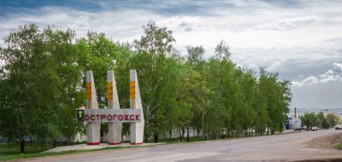
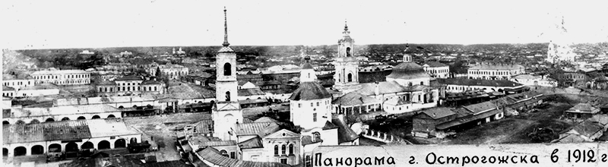
Любимый край – люби и знай!
Подготовила
Воспитатель МКДОУ д/с №2
Колесникова Н.А.

Slide 2
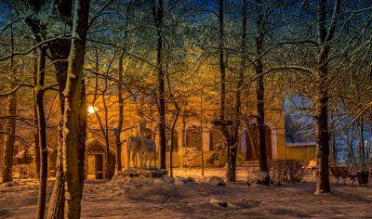

Slide 3
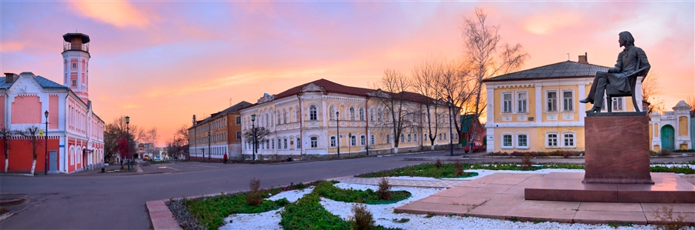
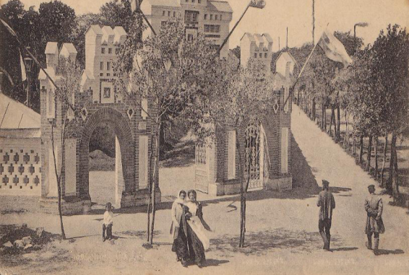
Немного из истории…
В 1652 году на южной границе Русского государства на реке «Тихая Сосна» по указанию царя Алексея Михайловича возник как крепость г. ОСТРОГОЖСК. Более 1000 украинских переселенцев поселились в крепости и стали нести службу по охране южных границ Русского государства. С течением времени город превращался в торгово-ремесленный. Центром уезда он стал в 1768 г. Накануне революции 1917 г. Острогожск являлся вторым в губернии после Воронежа по численности населения, развитию промышленности, торговли, культуры. Большой урон город понес в 1942-1943 гг. во время оккупации.

Slide 4
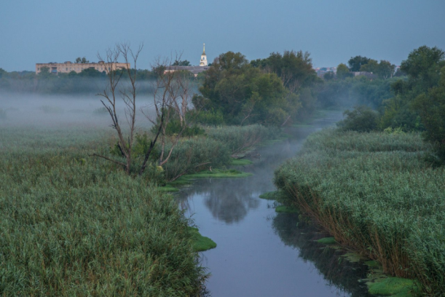
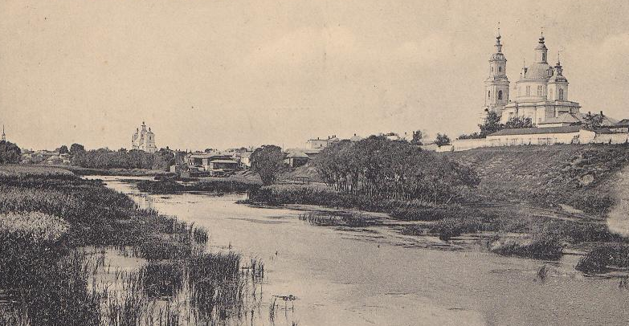
В настоящее время Острогожск имеет статус исторического города Российской Федерации. Широкая пройма Тихой Сосны, сплошь занятая тростниковыми зарослями, лугами, ольховыми рощицами, речными затонами, протоками и плесами, придаёт городу только ему присущую красоту.

Slide 5
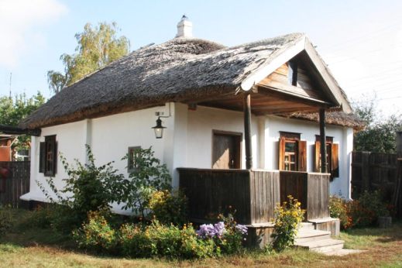
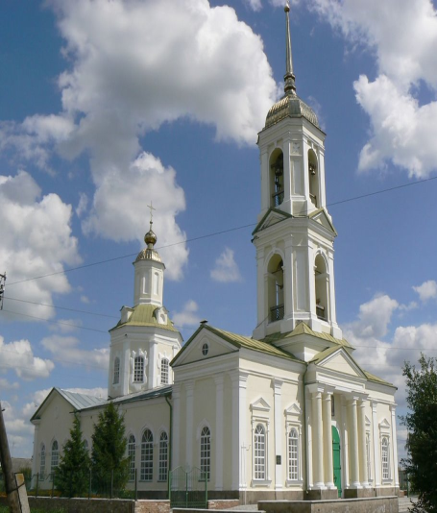
Острогожск занимает второе место после Воронежа в области по количеству зарегистрированных памятников истории и архитектуры. Два из них относятся к памятникам общероссийского значения. Это дом, в котором прошли детские годы художника Ивана Крамского, и церковь Михаила Архангела, начало строительства которой датировано 1755 годом.

Slide 6




ГЕРБ И ФЛАГ Г. ОСТРОГОЖСК
Золото - символ прочности, величия, богатства, интеллекта, великодушия.
Зеленый цвет - символ весны, радости, надежды, жизни, природы, а также символ здоровья.
Белый цвет (серебро) — символ мира, взаимопонимания, чистоты.
Голубой цвет — символ возвышенных устремлений, мышления, искренности и добродетели.
ГЕРБ И ФЛАГ ОСТРОГОЖСКОГО РАЙОНА

Slide 7
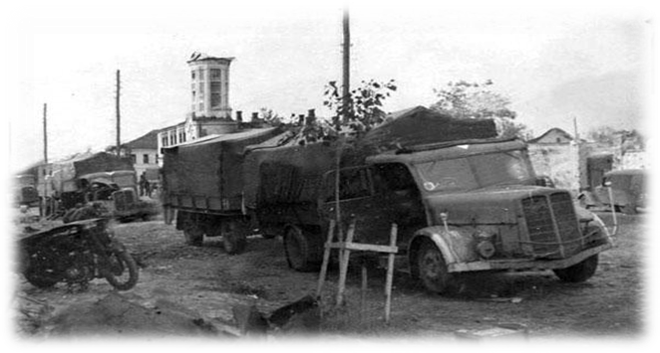
20 января 1943 года – памятная дата для всех острогожцев. Дата славы, счастья, веры в жизнь.
Июль 1942 г. Первые дни оккупации Острогожска. Колонна немецких грузовиков на улице Крамского. На заднем плане видна пожарная каланча.

Slide 8
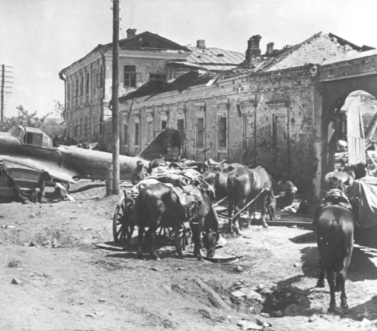
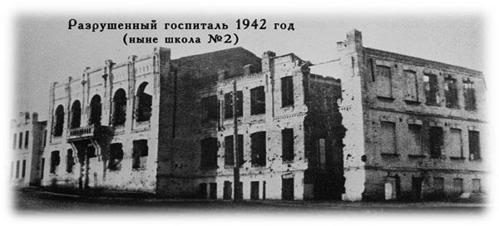
На улицах города «новые хозяева» расклеивали десятки приказов и распоряжений, которые заканчивались словами «расстрел».

Slide 9
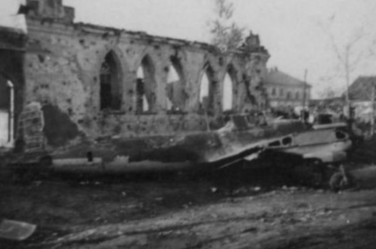
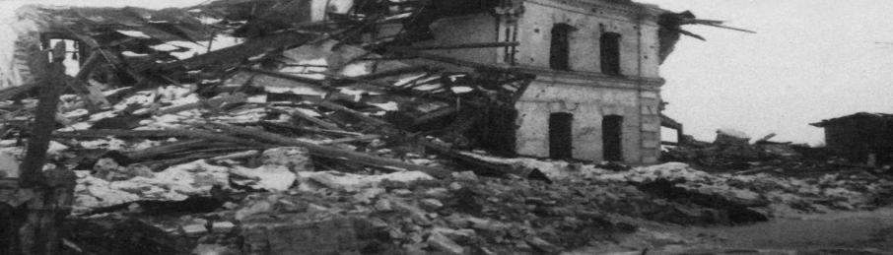
Оккупанты сожгли и разрушили все здания, в которых размещались предприятия, школы, культурные учреждения. Разобрали и увезли на строительство блиндажей 60 процентов жилых домов. Большая часть жителей города остались без крова. Большинство зданий буквально лежали в руинах. Перестал существовать музей – ценнейшее культурное достояние провинциального городка.

Slide 10
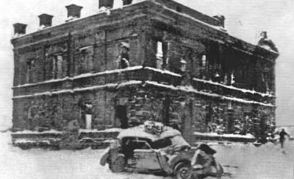
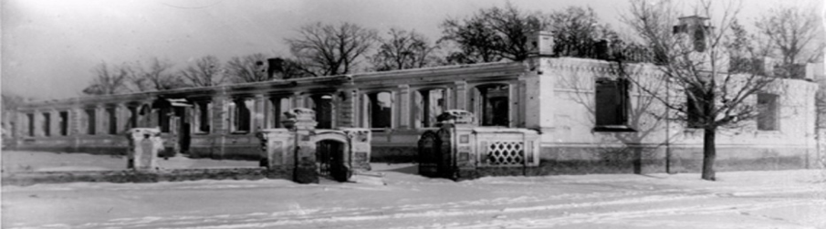
Была разрушена и большая часть памятников истории и архитектуры:
- кинотеатр "Спартак", первое здание в нашем городе выполненное в стиле модерн, и построенное в начале 20-го века;
- здание бывшей мужской гимназии в городском саду, в которой обучался С. Я. Маршак. До войны здесь было педагогическое училище и другие ценнейшие памятники архитектуры.

Slide 11
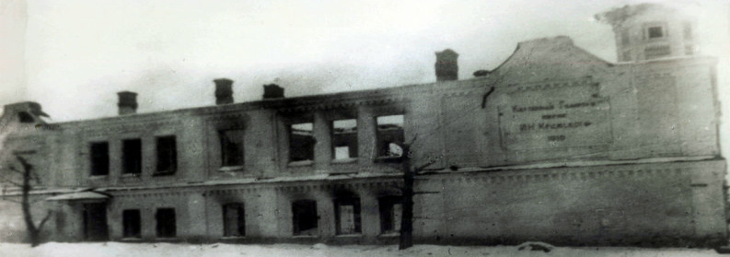
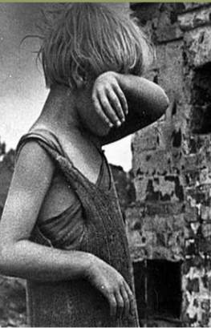
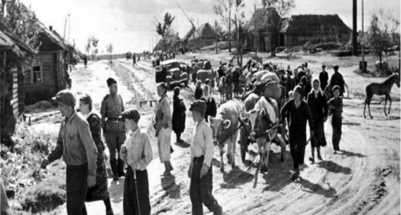
Ущерб, нанесенный городу и району, был огромный. Но никакому подсчету не поддается моральный урон и множество исковерканных судеб, нанесенные нашим людям.

Slide 12
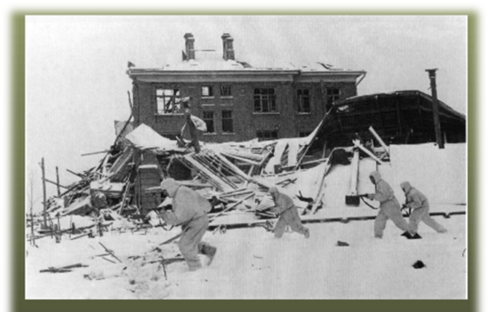
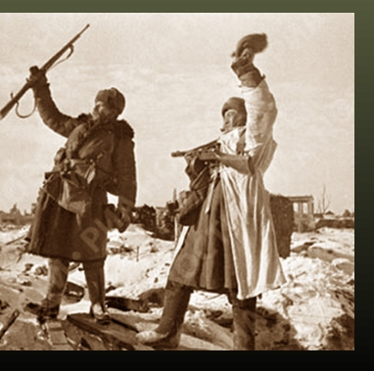
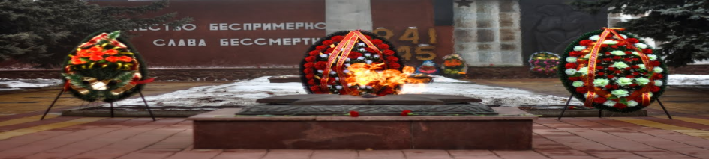
С 18 по 20 января велись ожесточенные бои за освобождение нашего города. Ценой огромных усилий и потерь наши солдаты отвоевывали каждую улицу, каждый дом. И упорное сопротивление противника было сломлено.

Slide 13
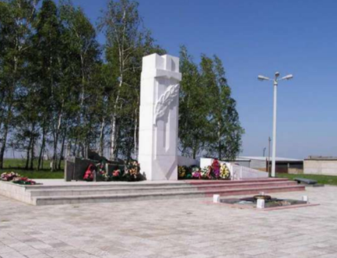
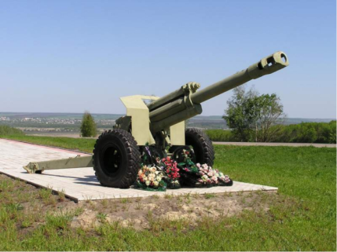
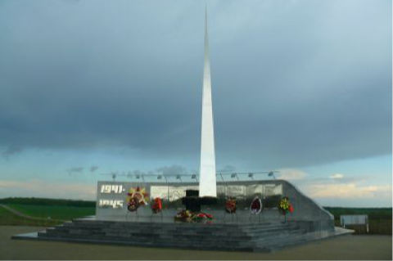
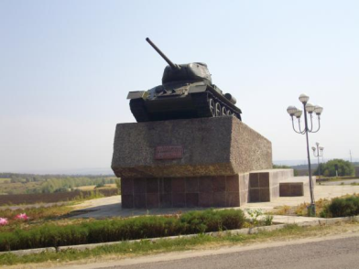
Слава вам, павшие! Слава-бессмертные! Вечную память поёт вам народ. Доблестно жившие и сокрушившие, Слава о вас никогда не умрёт.

Slide 14
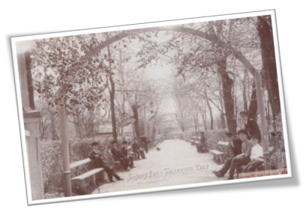
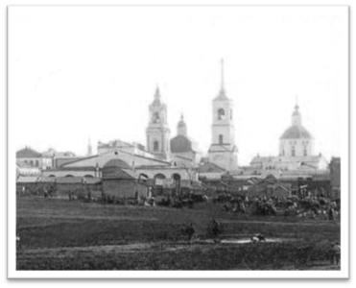
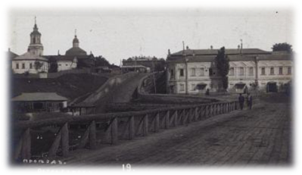
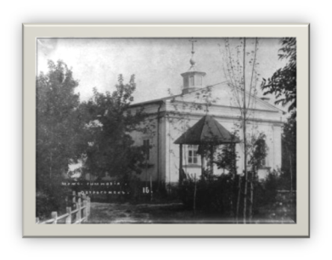
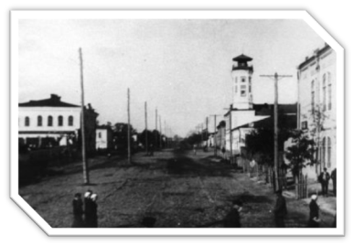

Slide 15
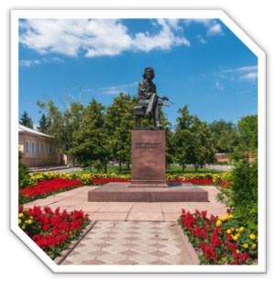
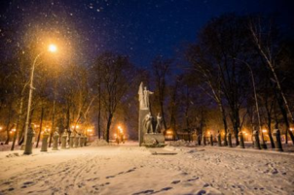
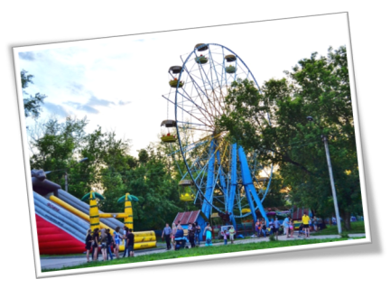
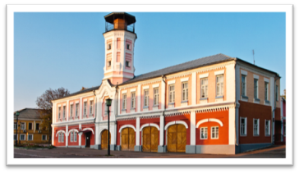
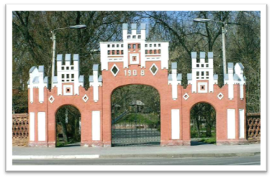
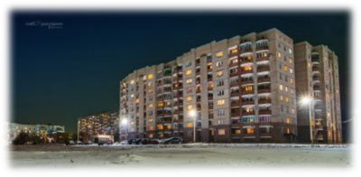
памятник Крамскому
гор.сад. Аллея Славы
Городской сад
Музей Крамского
Северный микрорайон
ворота в гор.сад

Slide 16
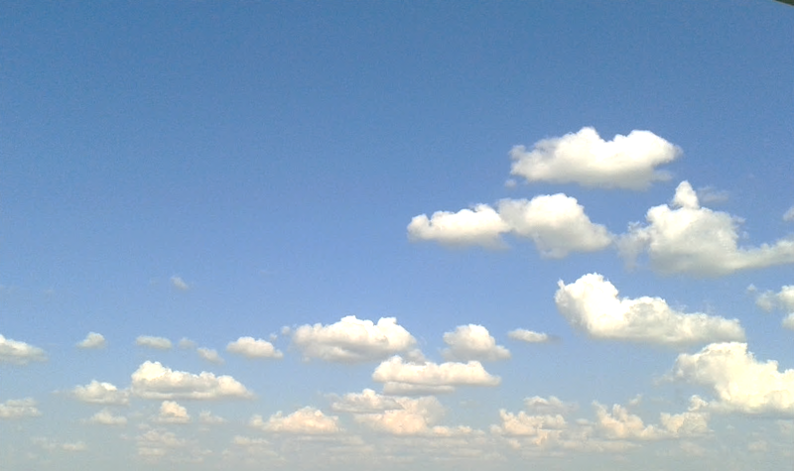
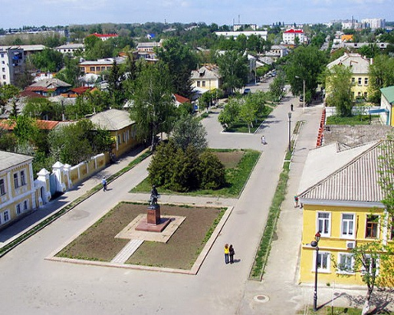
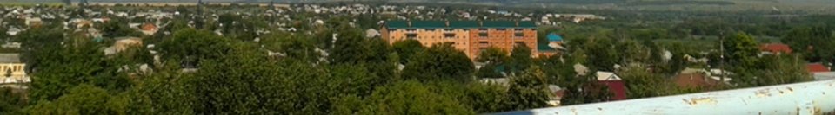
Вьётся лентой крученой
Тихая Сосна,
В голубой излучине
Слышен плеск весла.
По-над левым берегом
За сплетеньем лоз
Размахнулся веером
Город Острогожск.
А.Евсеев

Slide 17

Спасибо за внимание!

